Slide 1
Kubernetes Security
2024.01.19
Power Information Network LAB.
김호중 (hotteok@skuniv.ac.kr)

Slide 2
Table of Contents
Kubernetes
Concepts Overview
Components
Cluster Networking
Workload Management
CI/CD
Kubernetes Security
Concepts Overview
Cluster Component Security
CI/CD
Conclusion

Slide 3
Kubernetes
Concept Overview

Slide 4
Monolithic Architecture
소프트웨어의 모든 구성요소가 한 프로젝트에 통합 되어 있는 형태의 전통적인 모델
모든 프로세스가 긴밀하게 결합되고, 단일 서비스로 실행
장점
소규모 프로젝트에 합리적
개발, 빌드, 배포 및 테스트가 용이
단점
애플리케이션 구동, 배포시간이 긺
수정사항 존재 시, 애플리케이션 전체를 재 빌드 및 배포
일부분의 오류가 전체 애플리케이션에 영향
기능별로 알맞은 기술, 언어, 프레임워크 선택의 어려움
Single Application
Front End
Vue.js
Back End
Java
DB
PostgreSQL
<Monolithic Architecture Example>

Slide 5
Micro Service Architecture
애플리케이션을 느슨히 결합된 서비스의 모임으로 구조화하는 소프트웨어 개발 기법
Monolithic Architecture의 단점을 극복하기 위한 방법으로 많이 사용
각 서비스는 API를 통해 상호 통신이 가능하며, 이를 통해 전체 서비스를 구성
장점
독립적인 서비스로 배포가 빠르고 가벼움
서비스 개별로 배포가 가능하여 전체 서비스 중단이 없음
하나의 서비스 장애 시, 전체 서비스로 확장될 가능성이 적음
기능별로 가장 적합한 기술 선택 가능
단점
서비스 간 호출 시 API사용으로 인한 Latency가 증가
서비스가 분산되어 있어, 데이터 조회, 테스트 등이 어려움
전체 서비스가 커짐에 따라 복잡도가 크게 늘어날 가능성 존재
Loosely Coupled Services
Front End
Vue
React
Back End
Java
Node
DB
PSQL
MSQL
<Micro Service Architecture Example>

Slide 6
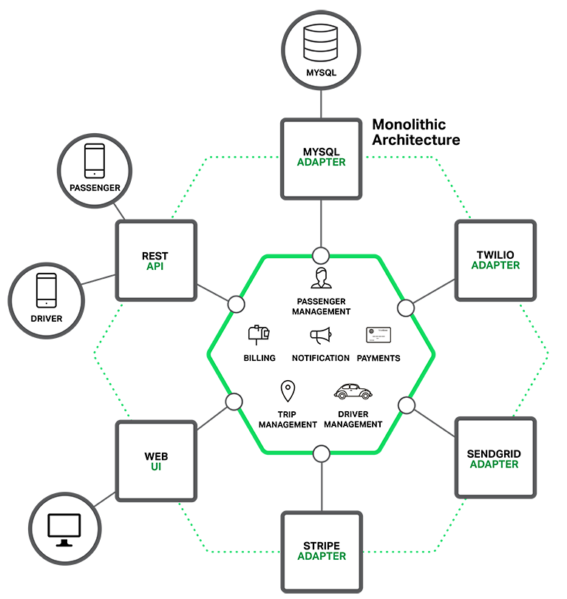
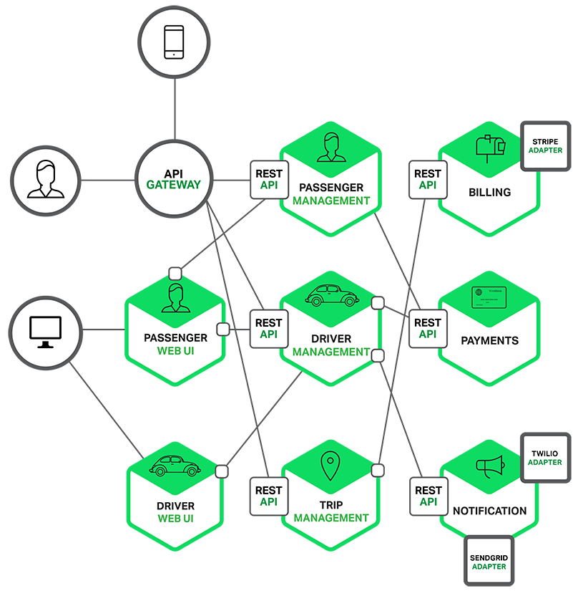
Monolithic vs MSA (1/2)
구조
Monolithic Architecture : 제공하는 모든 서비스가 하나의 애플리케이션으로 통합
Microservice Architecture : 애플리케이션이 여러 개의 서비스로 분할되어 제공
<Monolithic Architecture Pattern>
<Microservice Architecture Pattern>

Slide 7

Monolithic vs MSA (2/2)
서비스 확장
Monolithic Architecture : 특정 서비스에만 트래픽이 발생해도 전체 서비스를 확장
Microservice Architecture : 트래픽이 발생하는 서비스만 확장하여 자원을 효율적으로 사용 가능
예시 시나리오
Service #1에 과도한 트래픽이 발생하여 서비스를 확장하는 경우
LB
Service #1
Service #1
Service #1
LB
Service #1
Service #2
Service #2
Service #2
Service #3
Service #3
Service #3
<Monolithic Architecture Pattern>
<Microservice Architecture Pattern>

Slide 8
Virtualization
컴퓨터의 하드웨어 리소스를 추상화하여, 다양한 가상 환경을 만들어내는 기술
하나의 물리적 리소스를 여러 개의 논리적 리소스로 분리
여러 개의 물리적 리소스를 하나의 논리적 리소스로 통합
물리적인 리소스와 논리적인 리소스의 분리를 가능하게 함
가상화를 하는 대상에 따라 여러 종류의 가상화가 존재
서버 가상화 : VM, Container, etc.
네트워크 가상화 : SDN, VPN, Overlay Network, etc.
스토리지 가상화 : RAID, LUN, etc.
특히 서버 가상화 기술이 발전하면서 Kubernetes의 근본이 되는 Container기술이 등장

Slide 9
Virtual Machine
애플리케이션과 운영체제를 포함한 컴퓨터의 기능을 수행할 수 있는 가상화 된 인스턴스
하나의 물리적 리소스를 분할하여 여러 운영체제를 구동할 수 있음
구현되는 방식에 따라 Type1 & Type2 Hypervisor 라고 구분가능
Type1 Hypervisor : 하드웨어 위에 Host OS 없이 바로 Hypervisor가 구동되는 형태
Type2 Hypervisor : 하드웨어 위에 존재하는 Host OS 위에 Hypervisor가 구동되는 형태
Guest OS
Guest OS
Guest OS
Guest OS
Hypervisor
Hypervisor
Host OS
Hardware
Hardware
< Type 1 Hypervisor>
< Type 2 Hypervisor>

Slide 10
Container
어떤 환경에서나 실행하기 위해 필요한 모든 요소를 포함하는 소프트웨어 패키지
VM과 유사하지만 격리 속성을 완화하여 애플리케이션 간에 운영체제를 공유
Linux의 자원격리 기술을 사용하여 격리되며, 호스트의 자원을 분리해서 사용
대표적인 플랫폼으로 Docker, LXC(LinuX Containers) 등이 존재
LXC가 사용하는 핵심 자원격리 기술
Namespace : 다른 프로세스와 격리된 실행환경 제공
CGroups : 프로세스 그룹에 대한 리소스 할당 및 관리
AppArmor, SELinux : 리눅스 커널 기반 보안 모듈
Seccomp policy : Sandbox 기반 리눅스 보안 메커니즘
Chroots : 프로세스가 접근할 수 있는 디렉터리 제한
Container Engine
Container A Namespace
Container B Namespace
Container C Namespace
cgroups A
cgroups B
cgroups C
Kernel
CPU
Memory
<Namespace and CGroups in Conatiners>

Slide 11
History of Container Deployment (1/2)
애플리케이션 배포는 전통적인 방법에서 시작하여, VM을 지나 Container 배포 형태로 발전
전통적인 배포 시대
애플리케이션을 물리적 서버에서 실행
한 물리 서버에서 여러 애플리케이션의 리소스 한계를 정의할 방법이 없음
이에 리소스 할당에 문제가 생겨, 서로간 성능이 저하되는 문제 발생
서버를 확장하는 경우, 리소스를 충분히 활용하지 못하여 높은 비용 발생
가상화 된 배포 시대
단일 물리 서버에서 여러 가상 시스템 즉, VM을 실행할 수 있음
서로 다른 애플리케이션끼리 접근이 불가능하여 일정 수준의 보안성 제공
물리 서버에서 가상시스템의 리소스 한계를 정의하여, 리소스를 보다 효율적으로 활용 가능
더 나은 확장성을 제공하여 하드웨어 비용 절감 가능
각 애플리케이션 마다 OS를 가상화해야 하기 때문에 비교적 큰 오버헤드를 가짐

Slide 12
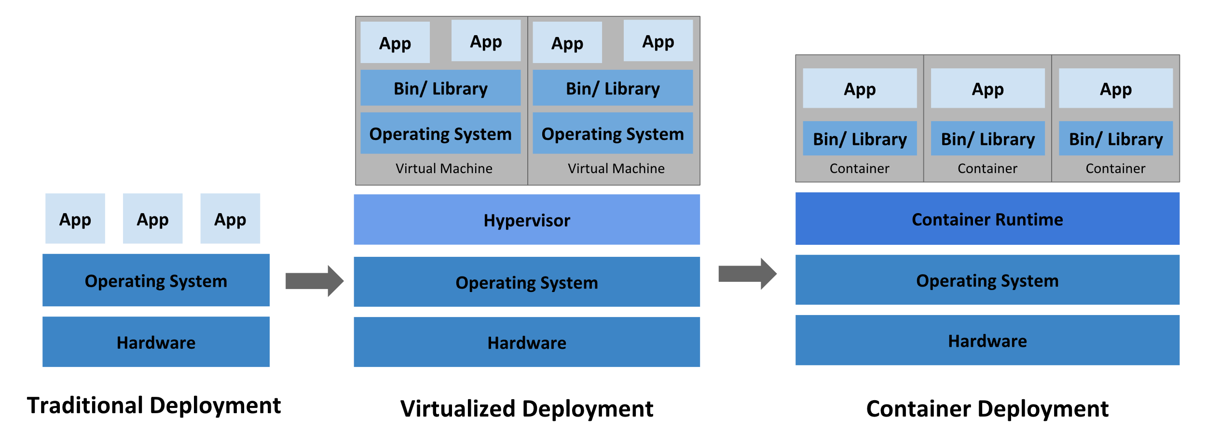
History of Container Deployment (2/2)
컨테이너 배포 시대
VM과 달리 OS자체를 가상화 하지 않고, Host OS의 자원을 공유하는 형태로 매우 가벼운 형태
기본 하드웨어 인프라와의 종속성을 끊어내어, 어느 환경에 배포하더라도 동일하게 실행 가능
안정적이고 주기적으로 컨테이너 이미지를 만들어서 배포할 수 있고, 롤백의 편의성도 가짐
개발환경과 배포환경이 동일함을 보장가능
보안 측면에서는 VM보다는 안전하지 않음

Slide 13
Why Containers?
Micro Service Architecture를 구현하기에 가장 적합한 기술 중 하나
MSA에서 하나의 서비스를 하나 이상의 컨테이너로 매핑하여 구현 가능
서비스 확장이 필요한 경우 컨테이너의 수를 증가시킴으로써 간단하게 해결
하나의 물리 머신 뿐만 아니라, 여러 개의 물리 머신들의 리소스를 효율적으로 활용 가능
소규모 기능 단위로 빠르게 개발 & 적용을 반복하는 Agile 개발방법론 적용이 용이
MSA using Containers
전체 서비스의 대부분이 컨테이너로 구성
컨테이너의 수가 매우 많아질 수 있으며, 고정적이지 않을 가능성도 존재
기하급수적으로 늘어나는 컨테이너들을 자동적으로 배포, 관리, 확장하는 도구의 필요성이 증가

Slide 14
Before Kubernetes
Docker Compose
단일 서버에서 여러 개의 컨테이너를 하나의 서비스로 정의해 관리 가능한 환경을 제공하는 도구
여러 개의 컨테이너를 각각 생성하지 않고, 정의한 파일에 의해 자동으로 생성 가능
특별히 클러스터 구축 없이 Docker 설치 만으로 여러 컨테이너의 테스트를 쉽게 수행 가능
Limitations
단일 서버에서만 동작 가능
단순히 여러 컨테이너를 하나의 묶음으로 실행하는 데에 관점을 두어, 관리의 목적으로선 부적합
전체 서비스의 일부분만 수정하는 데의 어려움 존재
서비스 확장의 어려움 존재
Docker Swarm과 같은 컨테이너 오케스트레이션 툴을 통해 위 한계점을 해결 가능
현재 업계에서는 Kubernetes를 제일 선호하며, 사실상 표준으로 사용 중

Slide 15
Container Orchestration
컨테이너들을 지휘하는 컨트롤러에 의해 배포, 관리, 확장, 네트워킹을 자동화하는 과정
컨테이너 오케스트레이션 툴로 Kubernetes, Docker Swarm, OpenShift 등이 존재
Use Cases
프로비저닝 및 배포
컨테이너 구성 및 스케줄링
자원 할당 및 가용성 확보
워크로드 모니터링 및 컨테이너 스케일링
로드 밸런싱 및 네트워크 트래픽 라우팅
컨테이너 상태 체크
컨테이너 상호 작용 보안

Slide 16
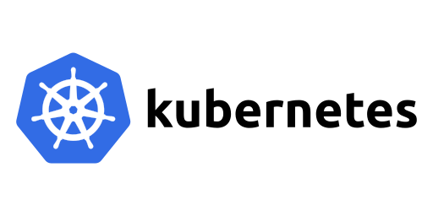
What is Kubernetes (1/2)
Google에서 개발하고 설계한 오픈소스 컨테이너 오케스트레이션 툴
2015년 새로 설립된 CNCF(Cloud Native Computing Foundation)에 Kubernetes 프로젝트 기부
키잡이나 파일럿을 뜻하는 그리스어에서 유래
"K"와 "s"사이의 8글자를 나타내는 약어로 "K8s"라고도 표기
MSA 및 분산 시스템 등을 탄력적으로 실행하기 위한 프레임 워크를 제공
서비스 디스커버리 및 로드밸런싱
스토리지 오케스트레이션
자동화된 롤아웃 및 롤백
자동화된 빈 패킹(bin packing)
자동화된 복구(self-healing)
시크릿과 구성(Config) 관리
<Kubernetes Logo>

Slide 17


What is Kubernetes (2/2)
명령적 기술방법 대신 선언적 기술방법을 사용하여 서비스 관리
명령적 기술방법 : 어떤 상태에 "어떻게" 도달해야 하는지를 중점으로 기술
선언적 기술방법 : 도달해야 하는 상태 그 자체를 중점으로 기술
현재 클러스터가 가져야하는 상태만 기술해주면, 그 상태가 유지되도록 자동으로 관리
Kubernetes 오브젝트를 생성하기 위한 메타정보를 기술한 Manifest 파일을 사용
현재 상태(current state)가 원하는 상태(desired state)와 차이가 있으면 이를 일치하게 만듦
I want 3 Pods
Create Pod
Create Pod
Create Pod
I want
3 Pods
There is
0 Pods
Create
3 Pods
P
P
P
P
P
P
<Imperative Description>
<Declarative Description>

Slide 18
Kubernetes Distributions
Kubernetes는 세 개의 타입이 존재
로컬 Kubernetes, Kubernetes 구축 도구, 관리형 Kubernetes 서비스
로컬 Kubernetes
물리 머신 한 대에 단일 노드 구성 로컬 Kubernetes를 쉽게 구축하고 실행 가능
Docker Desktop for Mac/Windows, Kind, Minikube* 등
Kubernetes 구축 도구
도구를 사용하여 온프레미스/클라우드에 클러스터를 구축하여 사용
Kubeadm, Rancher, K3s**, K0s**, MicroK8s** 등
관리형 Kubernetes 서비스
퍼블릭 클라우드의 관리형 서비스로 제공하는 클러스터를 사용
GKE, AKS, EKS 등
* 멀티 노드 구성도 지원
** 엣지 컴퓨팅 분야에서 사용하는 것을 목표로 만들어진 경량 배포판

Slide 19
Kubernetes
Components

Slide 20
Kubernetes Pod
Pod
Kubernetes에서 생성, 관리할 수 있는 배포 가능한 가장 작은 컴퓨팅 단위
하나 또는 여러 개의 컨테이너 그룹
같은 Pod의 컨테이너 그룹은 스토리지 및 네트워크를 공유
Kubernetes의 대부분의 컴포넌트들은 Pod의 배치, 실행, 관리를 목적으로 함
Pod's Networking
한 개의 Pod에는 고유한 IP 주소가 할당
Pod내의 모든 컨테이너는 IP 주소와 네트워크 포트를 포함하여 네트워크 네임스페이스를 공유
따라서 Localhost를 통해 서로 통신 가능
Pod내의 컨테이너는 시스템 호스트 명이 Pod의 이름과 동일

Slide 21
Architecture (1/2)
Kubernetes를 배포하면 클러스터가 생성됨
클러스터 : 컨테이너화된 애플리케이션을 실행하기 위한 일련의 노드 머신
Control Plane과 Node로 구성
Control Plane
클러스터의 두뇌 역할을 하며, 스케줄링과 같은 클러스터에 관한 전반적인 결정을 수행
Node
사용자의 워크로드를 실행하는 역할
사용자의 Pod가 배치되는 구역
여러 개의 Node가 있을 시 Pod 배치 및 로드밸런싱 중요

Slide 22


Architecture (2/2)
Control Plane을 하나의 Node에서 실행할 경우, 해당 Node를 Master Node라고 함
이 경우, 사용자의 워크로드를 실행하는 Node를 Worker Node라고 함
따라서 클러스터가 Master Node와 Worker Node로 구성되어 있다고 표현하기도 함
일반적으로 Master Node는 워크로드를 실행하지 않고, Control Plane만을 실행
Master Node도 Node이기 때문에 Control Plane뿐만 아니라 Node가 가지는 컴포넌트도 가짐
Kubernetes Cluster
Control Plane (Master Node)
Worker Node 1
Cloud
Provider API
Cloud Controller Manager
Controller Manager
Kubelet
Container Runtime
Kube-proxy
API server
Worker Node 2
etcd
Scheduler
Kubelet
Container Runtime
Kube-proxy
<Kubernetes Cluster Architecture>

Slide 23
Control Plane (1/6)
Control Plane은 다음과 같은 컴포넌트로 구성됨
kube-apiserver
etcd
kube-scheduler
kube-controller-manager
cloud-controller-manager
Kubernetes Cluster
Control Plane (Master Node)
Worker Node 1
Cloud
Provider API
Cloud Controller Manager
Controller Manager
Kubelet
Container Runtime
Kube-proxy
API server
Worker Node 2
etcd
Scheduler
Kubelet
Container Runtime
Kube-proxy
<Kubernetes Cluster Architecture>

Slide 24
Control Plane (2/6)
kube-apiserver
Kubernetes API를 노출하는 컴포넌트로 클러스터의 Front End
kubectl 툴을 사용하여 Kubernetes API를 쉽게 사용할 수 있음
수평으로 확장되도록 디자인되어, 더 많은 인스턴스를 배포해서 확장할 수 있음
Key functions
리소스 관리 : Pod, ReplicaSet, Deployment와 같은 리소스를 생성, 수정 및 삭제
노드 관리 : 클러스터에 Node 추가, 삭제 및 상태 모니터링
이벤트 및 로깅 : 클러스터 내에서 발생하는 이벤트 및 로그 기록 및 검색
API 엔드포인트 제공 : REST API를 제공하여 클러스터 접근 및 구성 가능
Watch API : 클러스터의 상태에 변경점이 생기면, 해당 변경점을 여러 컨트롤러들에게 전달

Slide 25
Control Plane (3/6)
etcd
클러스터의 모든 데이터를 담는 키-값 형태의 고가용성 분산저장소
클러스터의 변경사항, 원하는 상태(desired state)와 현재 상태(current state) 등을 저장
똑같은 데이터를 여러 서버에 계속해서 복제하는 RSM 방법 사용
kube-apiserver와 같이 Watch API 제공
RSM
Replicated State Machine
과반수의 etcd Node가 수정사항에 동의해야 etcd에 기록하는 Raft Consensus 알고리즘 사용
Command가 들어있는 Log단위로 데이터를 처리
RSM이 정상적으로 동작하기 위해서는 아래와 같은 전제조건이 필요
Safety : 항상 올바른 결과를 반환
Available : 서버가 몇 대 다운되더라도 항상 응답
Independent from Timing : 네트워크의 지연이 발생해도 로그의 일관성 유지
Reactivity : 모든 서버에 복제가 되지 않았더라도 조건만족 시 빠르게 요청에 응답

Slide 26
Control Plane (4/6)
kube-scheduler
Node가 배정되지 않은 새로 생성된 Pod를 감지하고, 실행할 Node를 선택하는 스케줄러
스케줄링 요구사항을 충족하는 Node 중, 우선순위가 가장 높은 Node를 선택
필터(filter)링과 스코어(score)링의 2단계를 거쳐 스케줄링 함
스케줄링 프로파일을 통해 다른 스케줄링 단계를 구현하는 플러그인 사용 가능
필터링
스케줄링 요구사항을 충족하여 Pod를 스케줄링 할 수 있는 Node 셋을 찾음
스케줄링 정책을 통해 필터링을 위한 단정(predicates) 구성 가능
스코어링
필터링 된 Node 셋에 있는 Node들의 순위를 지정하여 가장 적합한 Pod 배치를 선택
스케줄링 정책을 통해 스코어링을 위한 우선순위(priorities) 구성 가능

Slide 27
Control Plane (5/6)
controller-manager
Pod를 관리하는 역할을 하는 컨트롤러를 관리하는 역할
반복적으로 현재 상태를 apiserver를 통해 얻은 원하는 상태로 변경하고자 시도하는 프로세스
논리적으로 각 컨트롤러는 분리된 프로세스이지만, 모두 단일 바이너리 프로세스 내에서 실행
Key Controllers
ReplicaSet : Pod를 생성하거나 삭제하여 설정한 레플리카 수와 일치하도록 조정
Deployment : ReplicaSet을 관리하여 애플리케이션의 롤링 업데이트와 버전 관리를 담당
StatefulSet : 고유한 식별자를 가진 Pod 그룹을 관리
DaemonSet : 모든 Node에서 동작해야 하는 Pod를 관리
Job : 지정한 수 만큼 성공적으로 실행하고 제거되기 전까지 계속 Pod를 생성
CronJob : 일정한 주기마다 Job을 실행

Slide 28
Control Plane (6/6)
cloud-controller-manager
클라우드에서 Kubernetes를 실행할 때, 클라우드 전용 관리 로직을 담당하는 컴포넌트
클러스터를 클라우드 공급자의 API와 연동
클라우드 관련 컴포넌트를 클러스터와 만 상호작용하는 컴포넌트와 분리
클라우드 환경이 아닌 온프레미스 환경과 같은 경우는 생략 가능
Key functions
Node controller : 새로운 Node가 생성되었을 때, 이에 대한 정보를 취득하고 관리
Route controller : 서로 다른 Node에 있는 컨테이너들이 서로 통신할 수 있도록 함
Service controller : Service가 로드밸런서와 같은 컴포넌트와 연동할 수 있도록 관리

Slide 29
Node (1/4)
Node는 다음과 같은 컴포넌트로 구성됨
kubelet
kube-proxy
Containr Runtime
Kubernetes Cluster
Control Plane (Master Node)
Worker Node 1
Cloud
Provider API
Cloud Controller Manager
Controller Manager
Kubelet
Container Runtime
Kube-proxy
API server
Worker Node 2
etcd
Scheduler
Kubelet
Container Runtime
Kube-proxy
<Kubernetes Cluster Architecture>

Slide 30
Node (2/4)
kubelet
각 Node에서 실행되는 Node 에이전트로, Pod에서 컨테이너가 확실하게 동작하도록 관리
다양한 메커니즘을 통해 제공된 PodSpec의 집합을 받아서 스펙에 따라 동작하는 것을 확실히 함
cAdvisor 프로세스를 통해 각 컨테이너의 리소스 사용량을 모니터링하여 클러스터의 상태 파악
주기적으로 Node와 Pod의 상태를 Control Plane에게 보고
Node가 비정상적으로 종료되었을 때 자동으로 복구를 시도
PodSpec
Pod를 기술하는 YAML 혹은 JSON 객체
kubelet에게 PodSpec을 제공하는 방법에는 다음 세 가지가 존재
kubectl 혹은 API를 사용하여 kube-apiserver를 통해 전달
kubelet 실행 시 Command Line Flag를 통해 파일로 전달
kubelet 실행 시 Command Line Flag를 통해 HTTP endpoint로 전달

Slide 31
Node (3/4)
kube-proxy
각 Node에서 실행되는 네트워크 프록시
Service를 만들었을 때, 클러스터 내부 IP로 연결하려는 요청을 적절한 Pod로 전달
내부적으로 iptables, ipvs, nftables 중 하나를 사용하여 라우팅 정보 설정
다양한 알고리즘을 통해 Service로 들어오는 트래픽을 로드밸런싱
Load Balancing Algorithms
Round-Robin : 프로세스 사이에 우선순위를 두지 않고 순차적으로 트래픽을 라우팅
Least Connection : 접속 개수가 가장 적은 서버를 선택
IP Hashing : IP주소로 계산한 해시 값으로 라우팅할 서버를 선택
Shortest Expected Delay : 응답 속도가 가장 빠른 서버를 선택

Slide 32
Node (4/4)
Container Runtime
컨테이너 이미지를 기반으로 컨테이너를 생성하는 소프트웨어 프로그램
저 수준 런타임, 고 수준 런타임으로 분류
저 수준 런타임
자원격리 기술을 이용해 오직 컨테이너 자체를 생성하는 기능만을 제공
runc, docker-runc, etc.
고 수준 런타임
생성된 컨테이너에 이미지를 불러오고 압축을 해제하여 컨테이너를 실행
containerd, docker-containerd, etc.
CLI etc.
Registry
API
High-Level Runtime
Pull
Low-Level Runtime
----- OCI -----
Container
<Container Runtime Diagram>

Slide 33
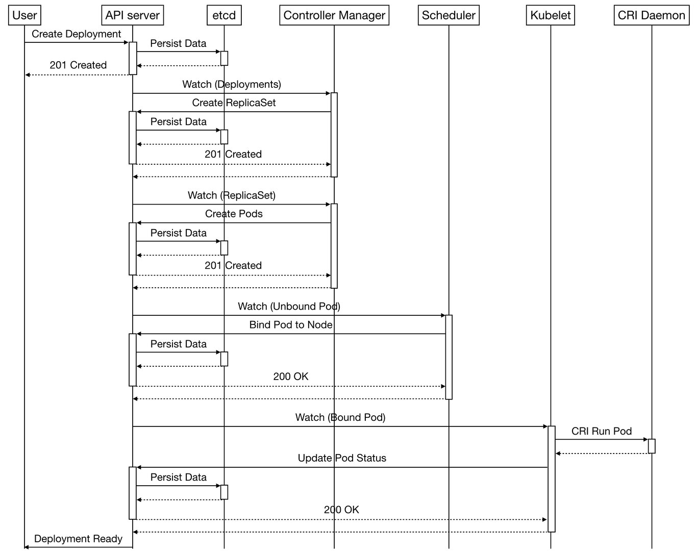
Workload Deployment Example (1/7)
User가 Deployment를 통해 Pod를 생성하는 예시
참여하는 객체는 아래와 같이 세 가지로 분류
사용자 : User
Control Plane : API server, etcd, C-M, sched
Node : kubelet, CRI Daemon
User
Control Plane
Node

Slide 34
Workload Deployment Example (2/7)
User가 kubectl 혹은 Kubernetes API를 통해 Deployment 생성
REST API를 통해 API server에 전달

Slide 35
Workload Deployment Example (3/7)
API server가 Deployment를 생성하고 모든 정보를 etcd에 저장
etcd 저장에 성공하면 User에게 생성됨을 알림
HTTP Response Status Code 201 Created

Slide 36
Workload Deployment Example (4/7)
Controller Manager에서 Watch API를 통해 클러스터에 Deployment가 생성됨을 인지
그에 따른 ReplicaSet 생성 후 관련 정보를 API server에게 전달
API server는 전달 받은 정보를 etcd에 저장
etcd 저장에 성공하면 C-M에게 생성됨을 알림
HTTP Response Status Code 201 Created

Slide 37
Workload Deployment Example (5/7)
Controller Manager에서 Watch API를 통해 클러스터에 빈 ReplicaSet이 존재함을 인지
그에 따른 Pod 생성 후 관련 정보를 API server에게 전달
API server는 전달 받은 정보를 etcd에 저장
etcd 저장에 성공하면 C-M에게 생성됨을 알림
HTTP Response Status Code 201 Created

Slide 38
Workload Deployment Example (6/7)
Scheduler에서 Watch API를 통해 클러스터에 배치되지 않은 Pod가 있다는 사실 인지
Pod를 배치할 Node를 선정해서 관련 정보를 API server에게 전달
API server는 전달 받은 정보를 etcd에 저장
etcd 저장에 성공하면 sched에게 성공함을 알림
HTTP Response Status Code 200 OK

Slide 39
Workload Deployment Example (7/7)
Kubelet에서 Watch API를 통해 Node에 새로 배치된 Pod가 존재함을 인지
CRI(Container Runtime Interface)를 통해 컨테이너 생성
생성한 Pod 정보를 API server에 전달
API server는 전달 받은 정보를 etcd에 저장
etcd 저장에 성공하면 kubelet에게 성공함을 알림
HTTP Response Status Code 200 OK

Slide 40
Kubernetes
Workload Management

Slide 41
Workload Resources
워크로드와 관련된 컴포넌트를 선언적 기술방법으로 관리하는 빌트인 API
Controller-Manager가 관리하는 Controller의 관리 대상
최종적으로 워크로드는 Pod안 컨테이너에서 실행
여러 Pod를 일일이 관리하는 일은 노력과 비용이 많이 듦
Kubernetes API를 통해 Pod보다 높은 추상화 레벨을 가진 workload object를 생성
Control Plane이 생성된 workload object를 기반으로 Pod object 관리
워크로드 관리를 위해 빌트인된 API 종류
ReplicaSet : Pod를 생성하거나 삭제하여 설정한 레플리카 수와 일치하도록 조정
Deployment : ReplicaSet을 관리하여 애플리케이션의 롤링 업데이트와 버전 관리를 담당
StatefulSet : 고유한 식별자를 가진 Pod 그룹을 관리
DaemonSet : 모든 Node에서 동작해야 하는 Pod를 관리
Job : 지정한 수 만큼 성공적으로 실행하고 제거되기 전까지 계속 Pod를 생성
CronJob : 일정한 주기마다 Job을 실행

Slide 42
Self Healing (1/2)
사용자 워크로드에 문제가 생겼을 때 자동으로 서비스를 정상화 시키는 것
서비스 중단 시간을 최소화하여 신뢰성을 높이기 위함
한 컨테이너 혹은 Pod가 다운되면 재 시작, 재 배치 등을 통해 서비스를 정상화
Controller와 kubelet 등을 통해 이루어짐
kubelet Probe
컨테이너에서 kubelet에 의해 주기적으로 수행되는 세 가지 진단
livenessProbe : 컨테이너가 동작 중인지 여부를 조사
readinessProbe : 컨테이너가 요청을 처리할 준비가 되었는지 여부를 조사
startupProbe : 컨테이너 내의 애플리케이션이 시작되었는지 여부를 조사
Controller
ReplicaSet과 같은 컨트롤러는 원하는 상태와 현재 상태를 주기적으로 비교

Slide 43
Self Healing (2/2)
Deployment로 3개의 Pod를 가지는 워크로드를 생성했다고 가정
Deployment → ReplicaSet → Pods 순서로 생성
Pod 내의 컨테이너에 문제가 생겨 동작하지 않을 때
kubelet에서 Probe 진단을 주기적으로 수행
컨테이너에 문제가 생김을 인지하고 해당 컨테이너를 재 시작하여 정상화
Pod 자체에 문제가 생겼을 때
어떤 이유로 인해 Pod 1개가 삭제되었다고 가정
ReplicaSet이 원하는 상태와 현재 상태가 일치하지 않음을 인지
Pod를 하나 새로 추가하고 배치하여 원하는 상태가 되도록 정상화

Slide 44
Auto Scaling
애플리케이션의 부하에 따라 자동으로 리소스를 조정
전체 애플리케이션을 조정하는 것이 아니라 부하가 증가한 서비스만 조정 가능
조정하는 방법과 범위에 따라 세 종류가 존재
클러스터 스케일링
Cluster Autoscaler
사용자가 요청한 Pod의 자원보다 현재 Cluster의 자원이 부족한 경우 노드 증가
일정 시간 동안 특정 노드의 사용률이 저조한 경우 해당 노드 감소
수직 스케일링
단일 Pod의 리소스 할당량을 조정해 수직적으로 확장
수평 스케일링
애플리케이션의 처리능력 향상을 위해 Pod의 수를 조정해 수평적으로 확장

Slide 45
Vertical/Horizontal Scaling
Vertical Pod Autoscaler
다음 과정을 통해 Pod의 리소스 사용량에 맞게 리소스 요청을 조절
VPA를 통해 조정할 리소스의 최소, 최대 크기를 지정
VPA recommender가 Pod의 과거와 현재의 리소스 사용량 비교하여 적정 리소스 크기 추천
VPA updater가 현재 Pod의 리소스가 위에서 추천한 리소스 범위에 있는지 체크
리소스 범위 밖에 존재할 경우 Pod의 리소스 요청을 수정하여 재 시작
Horizontal Pod Autoscaler
다음 과정을 통해 Pod의 리소스 사용량에 맞게 Pod 수를 조절
HPA를 통해 조정할 리소스의 종류, 메트릭 값을 지정
원하는 메트릭 값과 현재 메트릭 값의 비율을 계산하여 Replica 수를 계산
계산된 Replica 수에 따라 Pod를 새로 생성 혹은 삭제
$$desiredReplicas=ceil[ currentReplicas×\frac{currentMetricValue}{desiredMetricValue} ]$$

Slide 46
Kubernetes
Cluster Networking

Slide 47
Kubernetes Network Model (1/2)
클러스터에 존재하는 Pod들은 클러스터 범위에서 서로 중복되지 않는 IP 주소를 할당
명시적으로 Pod간의 링크를 생성하거나 포트를 매핑하는 일이 거의 없음
다양한 관점에서 Pod를 하나의 VM이나 물리적 호스트로 바라볼 수 있음
Kubernetes는 네트워킹 구현에 대해서 다음과 같은 몇 가지 기초적 요구를 가짐
Pod는 다른 Node에 있는 Pod들과 NAT 없이도 통신 가능
kubelet과 같이 Node에 존재하는 에이전트 들은 해당 Node에 있는 Pod들과 통신 가능
Kubernetes의 IP 주소는 Pod의 범위에서 존재하는 "IP-per-pod" 모델을 가짐
한 Pod안에 존재하는 컨테이너들은 IP 주소, MAC 주소 등의 네트워크 네임스페이스를 공유
따라서 각 컨테이너 끼리 Localhost에서 포트를 통해 통신 가능

Slide 48

Kubernetes Network Model (2/2)
클러스터 내에서 해결해야 할 4가지의 네트워킹 범위가 존재
한 Pod내에서 Container-to-Container 통신 : Pod 내에서 네트워크를 공유하여 Localhost로 해결
Pod-to-Pod 통신 : CNI를 통해 해결
Pod-to-Service 통신 : Service를 통해 해결
External-to-Service 통신 : Service를 통해 해결
Node
③
Service
④
Node
Pod
Pod
Container
Container
②
Container
①
External
<Cluster Networking>

Slide 49
CNI
Container Network Interface
컨테이너 간의 네트워킹을 제어할 수 있는 플러그인을 만들기 위한 표준
해당 표준을 기반으로 여러 3rd-party CNI 플러그인이 개발됨
e.g. Flannel, Calico, Weavenet, etc.
여러 Pod 위의 가상 오버레이 네트워크를 생성하여 Pod 간의 네트워킹을 구현
플러그인에 따라 작동하는 Layer, Multicasting 지원여부 등이 상이
CNI | OSI Layer | Multicasting Support
Flannel | Layer 2 or 3 | X
Calico | Layer 3 | X
Kube-Router | Layer 3 | X
Weavenet | Layer 2 | O
Antrea | Layer 3 | O
… | … | …

Slide 50
Service
한 개 이상의 Pod를 통해 실행되고 있는 애플리케이션을 네트워크에 노출시키는 방법
이미 존재하는 애플리케이션의 수정 없이 디스커버리 메커니즘 사용 가능을 목표로 함
애플리케이션을 실행하는 Pod는 고정적이지 않고 그의 수, IP 등이 계속 변화 함
Service는 수시로 변화하는 Pod들의 IP를 추적하여 다른 Pod나 사용자가 쉽게 연결할 수 있게 함
네트워크 노출 범위
기본 설정으로는 클러스터 내부의 Pod와 리소스끼리 만 통신을 지원
여러 설정을 통해 클러스터 외부로 네트워크를 노출시킬 수 있음
다음과 같이 다른 API와 조합하여 사용할 수도 있음
Ingress API : 클러스터 외부에서의 HTTP, HTTPS 트래픽을 클러스터 내부의 서비스로 연결
Gateway API : Ingress API에 HTTP header-based matching과 같은 여러 기능을 추가한 형태

Slide 51
Kubernetes
CI/CD

Slide 52
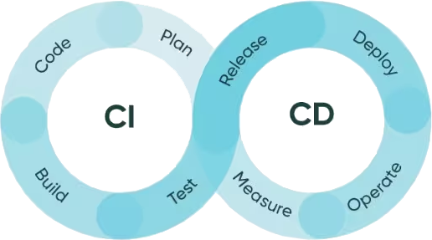
CI/CD
Continuous Integration Continuous Delivery/Deployment
지속적인 통합, 지속적인 서비스 제공, 지속적인 배포
CI : 코드 공유 및 통합 프로세스로 빌드, 테스트 자동화를 포함
CD : 코드 변경사항을 자동으로 프로덕션 환경으로 전달 혹은 배포
소스코드에 대한 수정이 있을 때, 자동으로 빌드하고 배포하는 과정
Agile 방법론이 적용되는 MSA 환경 등에서 주로 사용
소규모 기능 단위로 빠르게 개발 & 적용을 반복하는 개발방법론
GitLab CI/CD, Jenkins, Argo CD, etc.
<CI/CD Diagram>

Slide 53

GitLab CI/CD (1/2)
GitLab에서 제공하는 CI/CD 툴
애플리케이션 구축, 테스트, 및 배포 프로세스를 자동화
GitLab repository 안에 있는 .gitlab-ci.yml 파일을 통해 CI/CD 작업, 단계, 규칙 등을 정의
GitLab CI/CD 과정
파이프라인 : 여러 작업과 단계를 거쳐 빌드, 테스트, 배포 등을 진행하는 과정
단계(Stage) : 애플리케이션 구축, 테스트, 배포와 같이 진행 단계로 한 개 이상의 작업으로 구성
작업(Job) : 애플리케이션 구축, 테스트, 배포와 같은 파이프라인 내의 개별 작업
아티팩트 : 작업 실행 중에 생성되는 파일로 파이프라인 작업 간 전달하거나 다운로드 가능
Pipeline
bulid-stage
test-stage
deploy-stage
build-job-A
test-job-A
deploy-job
.gitlab-ci.yml
build-job-B
test-job-B
build-artifact
test-artifact

Slide 54

GitLab CI/CD (2/2)
Runner
CI/CD job을 실행하는 에이전트로 빌드, 테스트, 통합 등의 일 처리
물리적 노드를 연동하여 사용하거나, GitLab에서 기본으로 제공하는 Runner 사용 가능
노드 자체를 사용하거나 Docker를 사용하는 등의 다양한 모드로 Runner 실행 가능
Pipeline triggers
Runner API Gateway
Git push
.gitlab-ci.yml Processor
Retry pipeline
Retry job
Play manual job
Register runner
Runner 1
Web UI
Request a job
…
…
CreatePipelineService
ProcessPipelineService
…
Runner N
Merge Request
Upload artifact
RegisterJobService
<GitLab CI/CD Architecture Process Flow Overview>

Slide 55
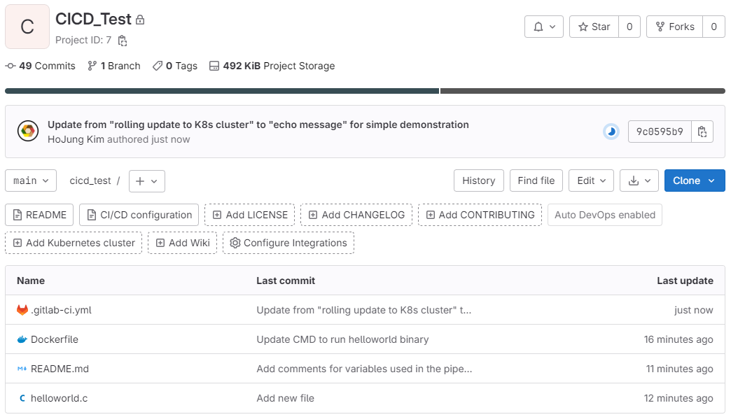
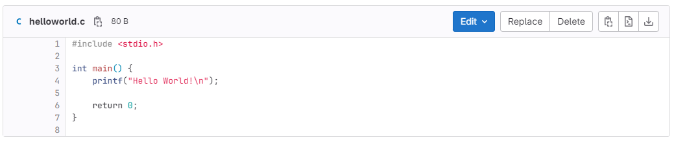
GitLab CI/CD Example (1/6)
연구실 내 설치된 GitLab Self-managed 에서 CI/CD 테스트를 위한 저장소 생성
.gitlab-ci.yml : CI/CD 파이프라인 정의
Dockerfile : 컨테이너 이미지를 생성하기 위한 스크립트
helloworld.c : "Hello World!"를 출력하는 프로그램을 위한 소스코드

Slide 56
GitLab CI/CD Example (2/6)
다양한 방법을 통해 CI/CD 파이프라인 시작
Git Push, Web UI, Merge Request 등
아래 예시에서는 Git Push 사용
Pipeline Start, Commit Hash
Commit Message

Slide 57
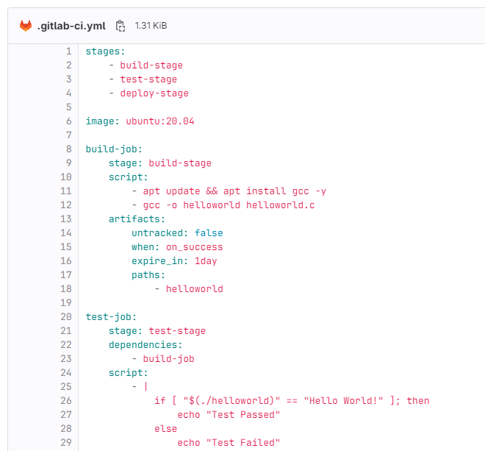
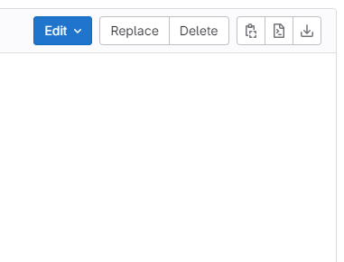
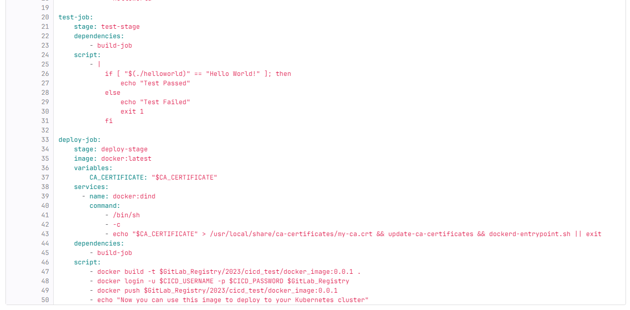
GitLab CI/CD Example (3/6)
.gitlab-ci.yml 파일에 의해 파이프라인 생성
총 3개의 stage 및 job으로 구성
build state/job
helloworld.c 빌드 → helloworld 바이너리
helloworld 바이너리를 아티팩트로 업로드
test stage/job
helloworld가 정상적으로 빌드되었는지 테스트
deploy stage/job
helloworld를 실행하는 컨테이너 이미지 생성
컨테이너 Registry에 이미지 업로드
Kubernetes 클러스터 업데이트 가능

Slide 58
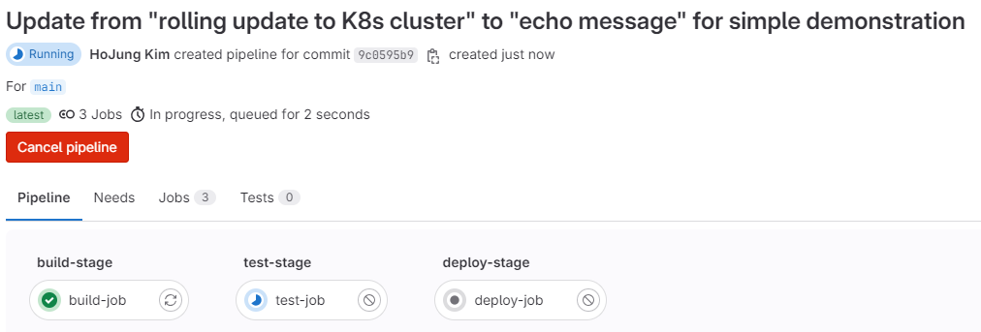
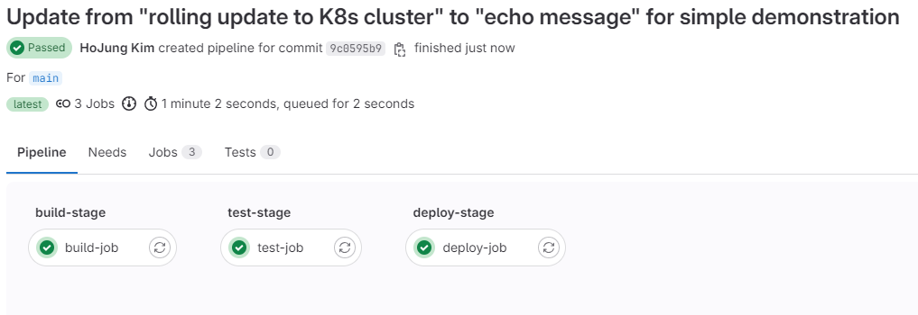
GitLab CI/CD Example (4/6)
생성된 파이프라인을 따라 Runner API 호출 및 작업 실행
오류 없이 성공적으로 작업을 마침
현재 실행 중인 작업
실행 예정인 작업

Slide 59
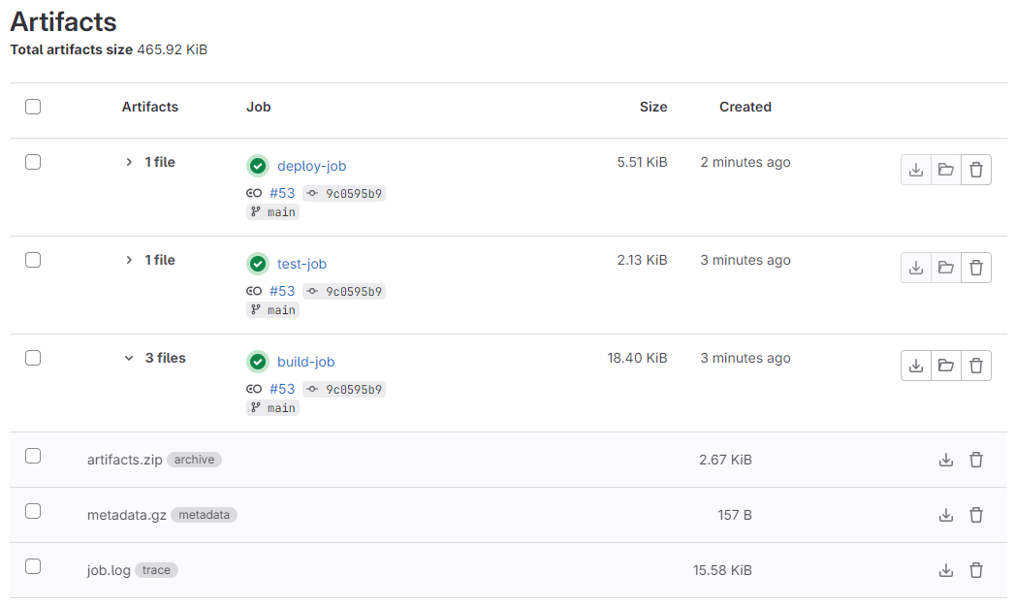
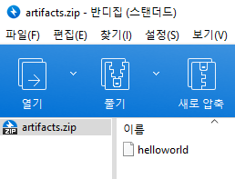
GitLab CI/CD Example (5/6)
Pipeline 실행 결과
build 단계에서 생성했던 helloworld 바이너리 실행파일이 아티팩트(Artifacts)에 업로드
build, test, deploy 단계 모두 실행한 작업에 대한 로그파일도 아티팩트에 업로드

Slide 60
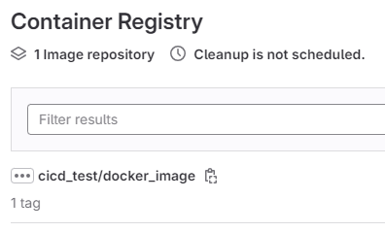
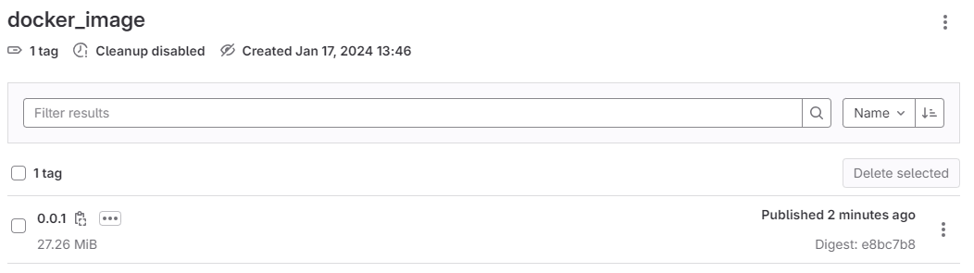
GitLab CI/CD Example (6/6)
Pipeline 실행 결과 (cont'd)
deploy 단계에서 Push했던 컨테이너 이미지가 Container Registry에 업로드
해당 이미지를 사용하여 Kubernetes 클러스터 업데이트 가능

Slide 61
Kubernetes Security
Concepts Overview

Slide 62
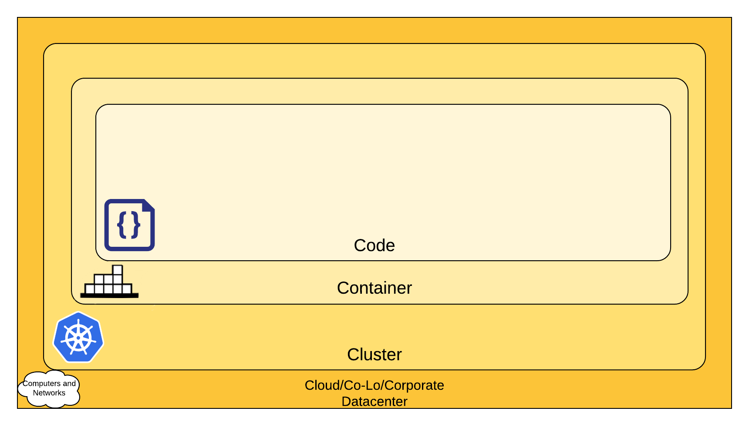
Cloud Native Security
The 4C's of Cloud Native Security
Kubernetes에 대한 보안을 계층으로 생각하여 다음 4개의 계층으로 분리
Cloud, Cluster, Container, Code
계층화된 접근 방식은 보안에 대한 심층 방어(Defense in Depth) 컴퓨팅 접근 방식 활용
공격에 대해 여러 독립적이고, 계층화된 방법으로 방어하는 방법으로, NSA*에 의해 고안됨
클라우드 맥락에서 사용할 수 있는 보안에 대해 명시
온프레미스와 같은 환경에서도 거의 동일하게 사용 가능
* National Security Agency, 미 국가안보국

Slide 63
Cloud
또는 Kubernetes 클러스터를 실행 중인 물리/논리적 환경
클라우드 계층이 취약할 경우 이 기반 위에서 구축된 구성 요소의 안전성 보장 불가
클라우드 공급자의 보안 문서를 참고하여 적용
인증, 데이터 암호화, 방화벽, DDoS 보호 등
Infrastructure 보안
Area of Concern | Recommendation
Control Plane에 대한 접근 | 클러스터 관리에 필요한 IP 주소 집합으로 제한된 네트워크 접근 제어 목록
Node에 대한 접근 | Control Plane에서만 연결을 허용하고, Service에 대한 연결 허용
클라우드 공급자 API에 대한 접근 | 관리해야 하는 리소스에 대해 최소한의 권한을 부여
etcd에 대한 접근 | Control Plane으로만 제한, TLS를 통해 etcd 사용
etcd 암호화 | 가능한 모든 스토리지 암호화

Slide 64
Cluster (1/2)
클러스터 컴포넌트의 보안과 클러스터에서 실행되는 애플리케이션의 보안으로 분류
추가적으로 고려해볼 보안 체크리스트도 제공
클러스터 컴포넌트의 보안
우발적이거나 악의적인 접근으로부터 클러스터를 보호하는 방법
다음과 같이 4개의 큰 분류를 가짐
Area of Concern | Comment
Kubernetes API 접근 권한 | Kubernetes는 API 기반으로 동작하여, 그에 대한 접근 권한 설정으로 1차 방어선 설정
Kubelet 접근 권한 | Kubelet은 Node와 컨테이너로의 제어를 가능하게 하는 HTTP 엔드포인트를 가짐
런타임에서 워크로드나 사용자의 권한 | 여러 Policy를 통해 클러스터나 다른 리소스에 접근하는 일을 제한할 수 있음
컴포넌트로의 공격에 대한 보호 | 다양한 컴포넌트들에 대한 공격에 대비해야 함

Slide 65
Cluster (2/2)
클러스터에서 실행되는 애플리케이션 보안
애플리케이션의 공격 영역에 따라 보안의 특정 측면에 중점을 둘 수 있음
예시로 리소스 소진 공격에 취약한 서비스의 리소스 제한 없이는 타 서비스가 손상될 위험 존재
다음은 실행되는 워크로드를 보호하기 위한 보안 문제 및 권장 사항을 나타낸 표
Area of Concern | Comments
RBAC Authorization | Role-Based Access Control, 개별 사용자들에게 주어진 역할을 기반으로 접근 권한 제어
Authentication | Authorization이 성공하고 나면 이루어지는 단계로 요청하는 권한을 가졌는지 확인
애플리케이션 secrets 관리 | secrets으로 관리되는 민감한 정보는 암호화를 동반하여 사용
Pod 보안 표준 | Privileged, Baseline, Restricted의 세 단계 프로파일을 적절히 사용
Quality of Service | Guaranteed, Burstable, BestEffort의 세 단계 QoS를 적절히 사용
Network Policies | IP 주소나 TCP, UDP, SCTP프로토콜의 포트 레벨에서의 트래픽 흐름 관리
TLS for Kubernetes Ingress | Ingress에서 TLS를 사용하도록 격려

Slide 66
Container
Kubernetes 보안 주제를 벗어나지만, 컨테이너를 보호하기 위한 권장 사항 명시
Area of Concern | Recommendation
컨테이너 취약점 스캔 및 OS 종속적 보안 | 이미지 빌드 단계의 일부로 컨테이너에 알려진 취약점 검사
이미지 서명 | 컨테이너 이미지에 서명을 하여 내용에 대한 신뢰 시스템 유지
권한 있는 사용자 비 허용 | 컨테이너 목적 수행에 필요한 최소한의 권한을 가진 사용자를 생성
강력한 격리의 컨테이너 런타임 | 더 강력한 격리를 제공하는 컨테이너 런타임 사용

Slide 67
Code
Kubernetes 보안 주제를 벗어나지만, 애플리케이션 코드를 보호하기 위한 권장 사항 명시
Area of Concern | Recommendation
TLS를 통한 접근 | 코드가 TCP 통신을 할 경우, 인증 및 트래픽 암호화를 수행
통신 포트 범위 제한 | 통신이나 메트릭 수집 등 필수적인 포트만 노출
타사 종속성 보안 | 타사 라이브러리를 정기적으로 스캔하여 알려진 취약점 확인
정적 코드 분석 | 대부분 언어는 잠재적으로 안전하지 않은 코딩 방법에 대해 분석할 수 있는 방법 제공
동적 탐지 공격 | SQL 인젝션, CSRF, XSS 등과 같이 잘 알려진 공격 테스트

Slide 68
Kubernetes Security
Cluster Component Security

Slide 69
Security Checklist (1/6)
Kubernetes에서 제공하는 보안 체크리스트로 각 주제에 대한 기본적인 지침을 제공
Authentication & Authorization
Network Security
Pod Security
Logs and Auditing
Pod Placement
Secrets
Images

Slide 70
Security Checklist (2/6)
Authentication & Authorization
system:masters 그룹은 부트스트랩 이후에는 사용자나 컴포넌트에 의해 사용되지 말아야 함
kube-controller-manager에서 각 컨트롤러에 대한 각자의 service account를 사용
Root CA가 잘 보호되어 있고, Intermediate 및 Leaf CA는 만료기간이 3년을 넘지 않음
주기적으로 접속 권한에 대한 리뷰를 진행하고, 그 주기가 24개월을 넘지 않음
Role Based Access Control를 활용하여 특정 역할에는 필요한 최소한의 권한만 부여
System:masters Group
Kubernetes API server에 대한 제한되지 않은 모든 권한을 부여 받는 그룹

Slide 71
Security Checklist (3/6)
Network Security
Network Policy를 지원하는 CNI 플러그인 사용
Ingress, Egress Network Policy가 클러스터의 모든 워크로드에 적용
각 네임스페이스에 모든 Pod를 선택하고, 모든 것을 거부하는 기본 Network Policy 존재
필요한 경우 CNI 플러그인이나 service mesh를 사용하여 클러스터 내의 모든 통신 암호화
Kubernetes API, kubelet API, etcd는 인터넷을 통해 공개되지 말아야 함
LoadBalancer와 ExternalIP의 취약점 발견으로 사용 제한
CNI Plugin Pod Encryption
CNI 플러그인은 대부분 Layer2에서 구현
트래픽 암호화를 지원하는 경우 대부분 IPSec이나 WireGaurd의 방식을 제공

Slide 72
Security Checklist (4/6)
Pod Security
create, update, patch, delete에 대한 RBAC 권한은 필요한 경우에만 부여
모든 네임스페이스에 대하여 Pod 보안 표준 적용
워크로드가 필요로 하는 메모리 리소스 이하의 제한 적용
민감한 워크로드의 경우 CPU 제한 적용
지원하는 Node의 경우 Seccomp, AppArmor, SELinux 적용
Seccomp(Secure computing mode)
userspace에서 커널로 call을 할 수 있는 권한을 제어하여 보안 제공
AppArmor, SELinux
리눅스 커널 보안 모듈로 MAC*을 포함한 다양한 보안 정책 제공
* Mandatory Access Control, 주체에게 허용된 접근 권한과 객체에 부여된 허용 등급을 비교하여 접근을 제어하는 방법

Slide 73
Security Checklist (5/6)
Logs and Auditing
Audit 로그는 활성화 된 경우 일반적인 접근에서 보호
Pod Placement
Pod 배치는 애플리케이션의 민감성에 의해 결정
민감한 애플리케이션은 격리된 Node나 특정 sandboxed된 런타임에서 실행
Secrets
민감한 정보를 저장하기 위해서는 ConfigMap보다 Secret을 사용
Secret을 필요로 하지 않는 Pod에서는 mount되어서는 안됨
필요한 경우 Secret을 third-party 저장소에서 주입 가능
Secret을 사용하지 않고 단순히 저장만 하고 있는 경우에는 암호화하여 저장

Slide 74
Security Checklist (6/6)
Images
컨테이너 이미지에 불필요한 요소 최소화
컨테이너 실행 시 Root권한이 없는 사용자로 실행
컨테이너를 배포할 때 그에 대한 해시 값 검증
컨테이너 이미지를 주기적으로 검사하여 취약점이 있을 경우 패치

Slide 75
Kubernetes Security
CI/CD

Slide 76
CI/CD
GitOps
Weaveworks에서 창안한 Kubernetes 클러스터를 관리하고 애플리케이션을 배포하는 방법론
Git 저장소에 Kubernetes 선언적으로 기술된 파일을 저장하고, 이를 사용하여 배포를 진행
GitOps기반 CI/CD 시나리오
VCS* 저장소에 소스코드 업로드
소스코드 수정
CI/CD Pipeline 실행
Container Image 빌드
Container Image 업로드
Kubernetes Cluster 업데이트
VCS
Code Push
Pipeline
Img Build
Img Push
Cluster
* Version Control System. Github, GitLab 등과 같이 파일의 변화를 추적하고 관리하는 시스템

Slide 77
VCS Repository
Version Control System
파일의 변화를 추적하고 관리하는 시스템
e.g. Github, GitLab, Bitbucket, etc.
Private Repository
소스코드 저장소를 비공개로 하여 특정 접근 권한을 가진 사용자만 이용 가능하도록 함
Self-managed VCS
GitLab 등의 서비스는 자사 서버를 이용하지 않고 온프레미스 환경에 설치하는 서비스를 제공
저장소 별로 접근 권한을 설정하는 대신, 서버 자체에 대한 접근 권한을 설정 가능
VCS
Code Push
Pipeline
Img Build
Img Push
Cluster

Slide 78
Source Code Changes
소스코드 개발 및 수정 내용 업로드
개발 환경으로의 원격 접속 및 공격에 대한 보안 확립
Git 저장소를 여러 브랜치로 관리하여 소스코드 자체의 안전성 확립
특정 사용자에게만 소스코드 또는 브랜치의 병합을 진행할 수 있는 권한 부여
VCS
Code Push
Pipeline
Img Build
Img Push
Cluster

Slide 79
Run CI/CD Pipeline
Pipeline 작업을 실행하는 머신에 대한 보안 확립
여러 사용자끼리 공유하는 타입의 머신 사용을 최소화
특정 저장소나 브랜치를 위해 사용하는 개별 머신 정의 고려
Pipeline 자체에 대한 무결성
Pipeline은 자동화된 명령어와 스크립트의 집합으로 구성
Pipeline 내 작업이 외부 종속성을 가지는 경우 취약점 조사
VCS
Code Push
Pipeline
Img Build
Img Push
Cluster

Slide 80
Container Image Build & Push
컨테이너 이미지 빌드
컨테이너 이미지에 대한 보안 확보
베이스 이미지에 대한 OS 종속성 및 취약점 조사 등
컨테이너 이미지 업로드(Push)
Public 이미지 레지스트리 사용 최소화
Private 이미지 레지스트리 사용 혹은 온프레미스 이미지 레지스트리 사용
VCS
Code Push
Pipeline
Img Build
Img Push
Cluster

Slide 81
Update Cluster
Kubernetes API에 대한 접근 권한을 설정하여 해당 목적으로만 사용
Authorization & Authentication
RBAC
VCS
Code Push
Pipeline
Img Build
Img Push
Cluster

Slide 82
Kubernetes Security
Conclusion

Slide 83
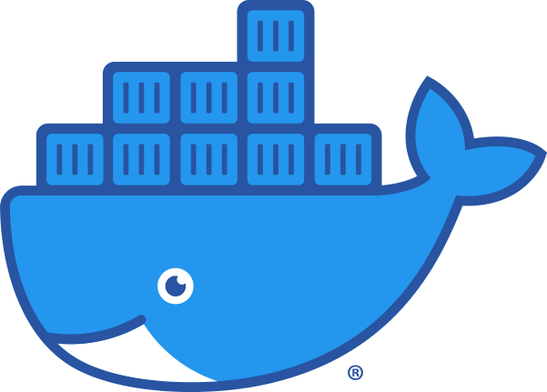
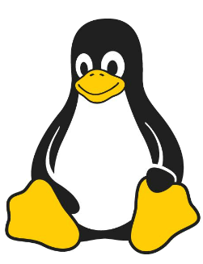




Conclusion
Kubernetes 환경에서 보안을 적용할 수 있는 범위는 방대하여, 목표에 적합한 보안 적용
Kubernetes Cluster
CI/CD Workflow
Control Plane (Master Node)
Worker Node 1
Private Registry 사용
Only API Server can Access
Registry
Only API Server can Access etcd Encryption
etcd
Controller Manager
Kube-proxy
Kubelet
Container Runtime
불필요한 요소, 권한 최소화
종속성 및 취약점 검사
CA
Pod
Pod
Container Image
AuthZ, AuthN, RBAC
API server
Container
TLS Communication
CNI Encryption IPSec or WireGaurd
Agent
불필요한 요소, 권한 최소화
종속성 및 취약점 검사
Cloud Controller Manager
Scheduler
Worker Node 2
Build Process
Kube-proxy
Kubelet
Container Runtime
Limit CPU, Memory
Pod Security Profile Quality of Service
Pod
Pod
VCS
Container
Source Code
Branch
Pipeline
물리적 서버 보안
Firewall, DDOS 방어, IP 목록, …
Seccomp, AppArmor, SELinux
Ingress
Service
정적 코드 분석 TLS Communication
코드 및 Branch
병합 주의
외부 종속성 및 취약점 검사
TLS

